Slide 1
Вітаю всіх цього жовтневого дня на уроці української мови.
Сьогодні ми станемо учасниками пресолодкого уроку.
Пригадаємо імена й прізвища героїв повісті-казки Роальда Дала «Чарлі й шоколадна фабрика» і разом із ними… скуштуємо пресмачного шоколаду.
А головне - здобудемо преміцні знання про…

Slide 2
Двадцять перше жовтня
Класна робота
Вимова та написання префіксів
пре-, при-, прі-

Slide 3
Корінь – це…
Лексичне значення слова виражає …
Спільнокореневими називаються слова…
Визнач закінчення в слові «шоколад»
Добери спільнокореневе до слова «шоколад», використавши суфікс
Префікс – це…

Slide 4
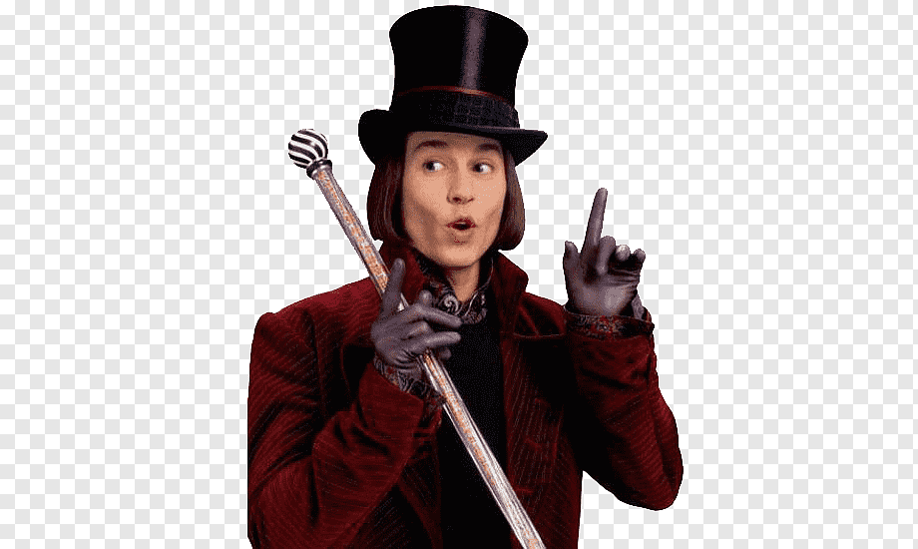
ПРЕ - = ДУЖЕ
ВКАЗУЄ НА ЗБІЛЬШЕНУ ОЗНАКУ
ПРЕСОЛОДКИЙ = ДУЖЕ СОЛОДКИЙ;
ПРЕМУДРИЙ = ДУЖЕ МУДРИЙ
ПРИ-
(у дієсловах)
ПРИБЛИЖЕННЯ ПРИБІГТИ
ПРИЄДНАННЯ ПРИКЛЕЇТИ
НЕПОВНА ДІЯ ПРИСПІВУВАТИ
НЕПОВНА ОЗНАКА ПРИМОРОЖЕНИЙ
РЕЗУЛЬТАТ ПРИДБАТИ
ПРІЗВИЩЕ ПРІЗВИСЬКО ПРІРВА

Slide 5
Вибірковий диктант
Прізвище, премаленька, пребагато, придбати, присихали, притискався.
ПРІРВА

Slide 6
Енергізатор «Австралійський дощ»
Послухаємо, як піднявся вітер (ведучий тре долоні).
Починає накрапати дощ (клацання пальцями).
Дощ посилюється (почергове плескання долонями по плечах).
Починається справжня злива (плескання по стегнах).
А ось і град та справжня буря (тупіт ногами).
Але що це? Буря стихає (плескання по стегнах).
Дощ стихає (плескання долонями по плечах).
Лише рідкі краплі падають на землю (клацання пальцями)
Тихий шелест вітру (потирання долонь).
Ура! Сонце! (руки догори).

Slide 7
Творче конструювання:
превелика, пречудова, приваблювала, прислав, приїхати, прибадьорилися.

Slide 8
Буктрейлер (від англ. book – книга, англ. trailer – тягач, причіп) – короткий відеоролик за мотивами книги, кліп по книзі.
Буктрейлер покликаний просувати книгу, сприятидоведенню її змісту до читача, залишити слід у його свідомості.
Водночас він має інтригувати, викликати бажання самостійно прочитати книгу.

Slide 9
Фонетична п’ятихвилинка
Приправивши [п р и ^{е} п р а в и ^{е} в ш и]
пригоди [п р и ^{е} г о д и]

Slide 10
Помилки допущено в словах:
пристару,
притовстий,
прекупив,
призвище,
пребадьорилися.

Slide 11
Виконання тестових завдань
Ключ:
1Г
2Б
3В
4В

Slide 12
ДОМАШНЄ ЗАВДАННЯ
1. Вивчити правила написання префіксів пре-, при-,
прі-.
2. ПРИгадати ПРЕцікаву історію про героя на
ПРІзвище Глуп, який провалився в ПРІрву
Шоколадної ріки. Письмово переказати епізод
(5-6 речень).

